Slide 1
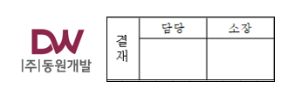
제 13회 노사협의체
2024. 04. 03. (수)

Slide 2
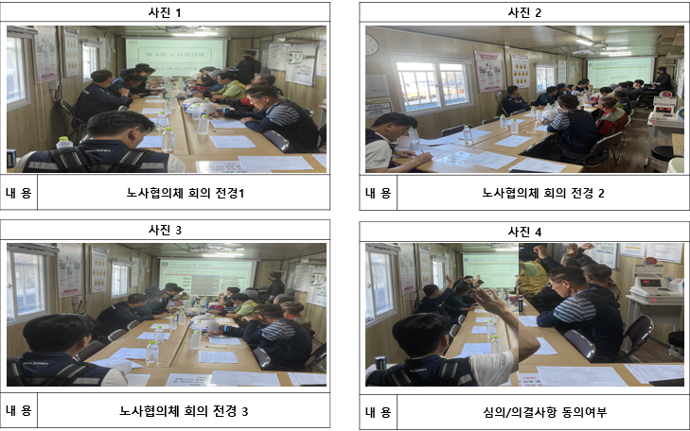
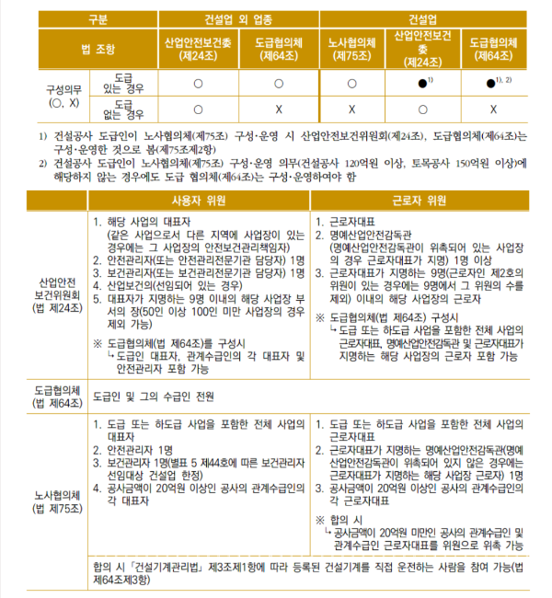
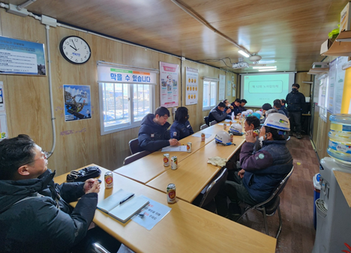
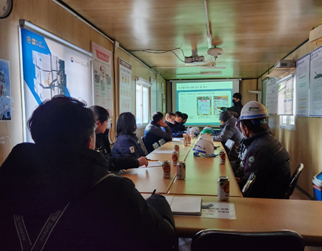
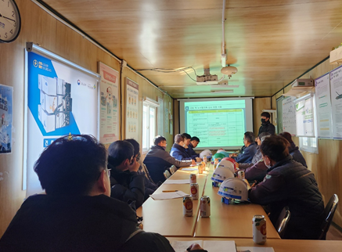
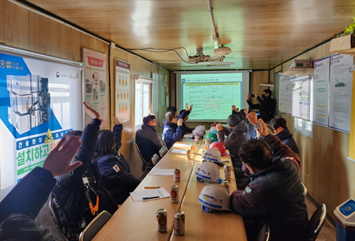
노사협의체 현황
노사협의체 실시 (2021.04.27)
[전회 차 노사협의체 사진대지] [법 제75조 노사협의체의 구성]

Slide 3
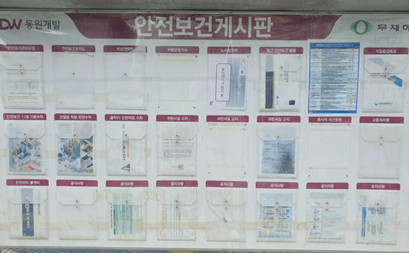
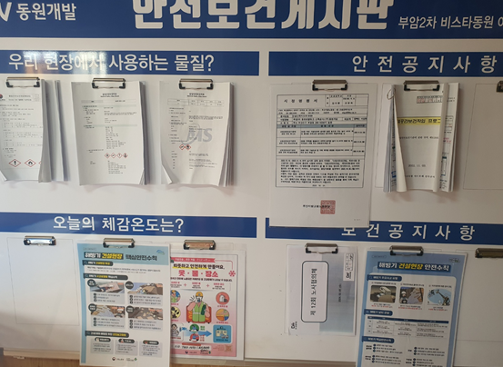
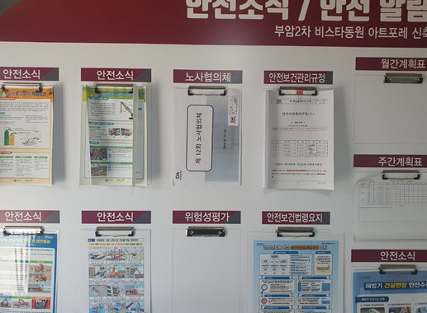
노사협의체 내용 전파 및 게시
사협의
[전회 차 노사협의체 심의ㆍ의결사항 게시 및 전파 현황]
노사협의체 실시전파
(사내 개시판)
노사협의체 내용전파
(근로자 휴게실)
노사협의체 내용전파
(안전보건교육장)

Slide 4
진행순서
1
노사 협의체 구성 및 전회 차 심의ㆍ의결사항
2
2024년 02월 심의ㆍ의결사항 Feed-back
3
2024년 04월 심의ㆍ의결사항
4
협의사항 결과 및 건의사항(공지사항)

Slide 5
01
* 사용자위원 변경으로 심의,의결사항
* 근로자위원 변경으로 심의,의결사항
노사협의체 구성 (04월)
노사협의체 조직도
사용자 측
근로자 측
구분 | 사용자 위원 | 성명
구분 | 근로자위원 | 성명
사용자대표 |  | 장종민
안전관리자 |  | 최현철
보건관리자 |  | 최은서
신성메가텍 |  | 류재석
용마루건설 |  | 조한주
광진개발 |  | 김현모
미래지앤씨 |  | 박군철
근로자대표 |  | 이종호
근로자위원 |  | 조희찬
근로자위원 |  | 조남규
근로자위원 |  | 김창덕
근로자위원 |  | 윤대한
근로자위원 |  | 이승만
근로자위원 |  | 정재훈

Slide 6
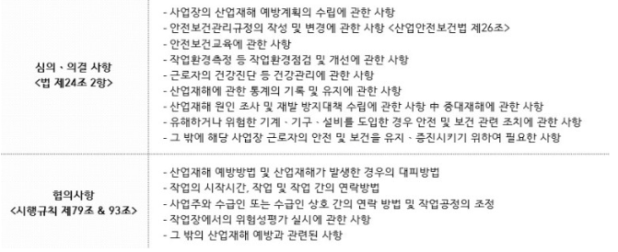
01
노사협의체 심의ㆍ의결사항 및 협의사항
[전회 차 노사협의체 사진대지]
[산업안전보건법령상 심의ㆍ의결사항 및 협의사항]

Slide 7
전회 차 이행사항

Slide 8
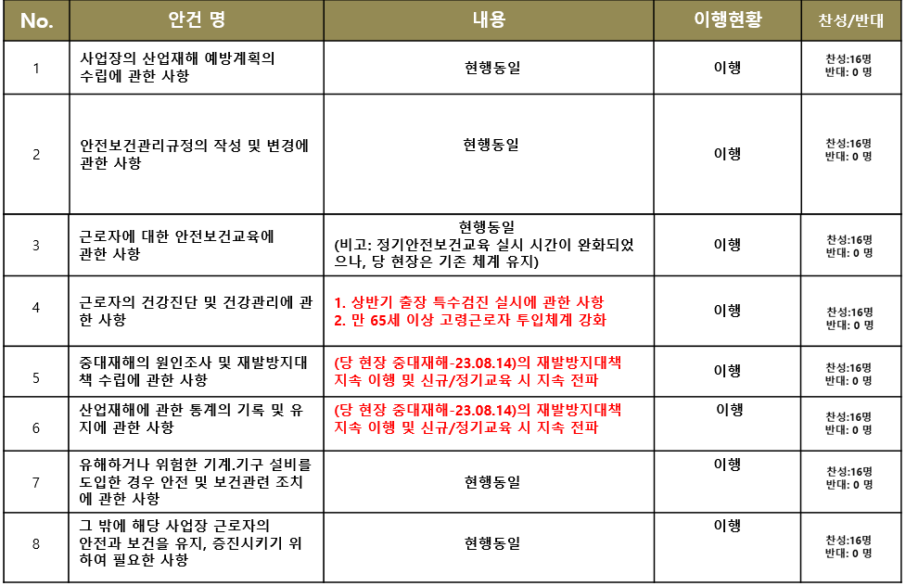
02
전회 차 노사협의체 심의 의결 사항
No. | 안건 명 | 내용 | 이행현황 | 찬성/반대
1 | 사업장의 산업재해 예방계획의 수립에 관한 사항 | 현행동일 | 이행 | 찬성:16명 반대: 0 명
2 | 안전보건관리규정의 작성 및 변경에 관한 사항 | 1.안전보건관리규정 조직 변경에 관한 사항 (동원개발 사용자위원 현장소장 장종민 추가) 2.안전보건관리규정 조직 변경에 관한 사항 (동원개발 관리감독자 김근호 과장 추가) 3. 안전보건관리규정 조직 변경에 관한 사항 (23년 09월 개정된 교육시간 및 교육내용 추가) | 이행 | 찬성:16명 반대: 0 명
3 | 근로자에 대한 안전보건교육에 관한 사항 | 1.혹한기 밀폐공간 작업 전 특별교육 필히 실시 2.혹한기 뇌심혈관질환예방 교육 실시 3.23년9월 개정된 교육시간 및 교육내용 적용 | 이행 | 16명 찬성 찬성:16명 반대: 0명 명 찬성
4 | 근로자의 건강진단 및 건강관리에 관한 사항 | 1.23년 하반기 건강검진 결과에 따른 근로자 사후관리 이행 철저 | 이행 | 찬성:16명 반대: 0명
5 | 중대재해의 원인조사 및 재발방지대책 수립에 관한 사항 | (당 현장 중대재해-23.08.14)의 재발방지대책 지속 이행 및 신규/정기교육 시 지속 전파 | 이행 | 찬성:16명 반대: 0명
6 | 산업재해에 관한 통계의 기록 및 유지에 관한 사항 | (당 현장 중대재해-23.08.14)의 재발방지대책 지속 이행 및 신규/정기교육 시 지속 전파 | 이행 | 찬성:16명 반대: 0명
7 | 유해하거나 위험한 기계.기구 설비를 도입한 경우 안전 및 보건관련 조치에 관한 사항 | 현행동일 | 이행 | 찬성:16명 반대: 0명
8 | 그 밖에 해당 사업장 근로자의 안전과 보건을 유지, 증진시키기 위하여 필요한 사항 | 1.혹한기(12월~2월)간 한시적 방한용품 산업안전보건관리비 구매의 건 | 이행 | 찬성:16명 반대: 0명

Slide 9
02
전회 차 협의사항
내용 | 비고
-전체 안전조회 및 T.B.M 시간 : 06:50 ~ -작업의 시간 : 소음관련 작업 07:00부터 실시 | -전체 협력업체 참여 아침조회 실시 -안전조회 실시 및 TBM 실시 후 투입 -신규채용자 교육이수 및 기초안전보건교육 이수증 확인 -배치 전 검진 및 특수검진 철저히 이행 -특수형태 근로종사자 교육 철저
-휴대전화 사용 -밴드 및 단체 카톡방 사용 및 활성화 (현장통 관리철저) -비상연락망 가동 | -주기적으로 연락방법을 가동하여 작업장 간 연락이 용이하도록 할 것 -교육장 및 현장사무실에 비상연락망 부착관리 -밴드에 등재된 부적합 사항 즉시 조치 (현장통 실행력 강화)
-호각 및 메가폰 등을 사용하여 비상 시 주변을 환기, 지정장소로 이동 -비상사태훈련 시나리오에 따른 대피 숙지 | -필요 시 무전기 사용 -신호수 직종에 호각 분출 및 관리철저 2023. 11. 22. 실시 기준 비상사태 발생 시 개별 업무분장 숙지 철저 및 비상사태 대응체계 및 연락망 현장 게시 완료
-상시 위험성평가(월-주-일) 체계의 현장 정착으로 각 협력업체의 관리감독자 및 현장소장의 위험요소에 대한 개선조치 이행 철저 -위험성평가 개선조치 이행 점검표를 주 단위로 체크하여 실시 운영 | -안전조회 시 위험등급에 관해 위험요소 및 안전대책 전파 철저 -동종업종 사고사례 전파 및 내용 공유 실시 -상시 위험성평가(월-주-일) 참여 및 개선조치 등록 이행 철저(현장통)
-2개월 1회 노사협의체 및 노사합동점검실시 회의결과 기록, 보존 게시 -사업주, 도급인 간 무선연락을 실시하여 작업공정의 조정 및 회의 시 결정 -동종업종 사고사례 내용전파 및 산업재해 예방 건 -혹한기(12월~2월)간 각 업체별 뇌심혈관질환 위험근로자 관리 철저 | -전 구성원 공유 및 숙지 -위험등급 차등관리하여 고위험등급의 경우 즉시 개선조치 실시 -작업변경 시 내용변경에 따른 교육 철저 -신규자 교육 및 정기교육 시 당 현장 사고사례 및 공종별 타사 사고 사례를 전파하여 근로자 안전의식 제고 독려 -업체별 뇌심혈관질환 고위험근로자 목록화 및 건강상태 수시 확인

Slide 10
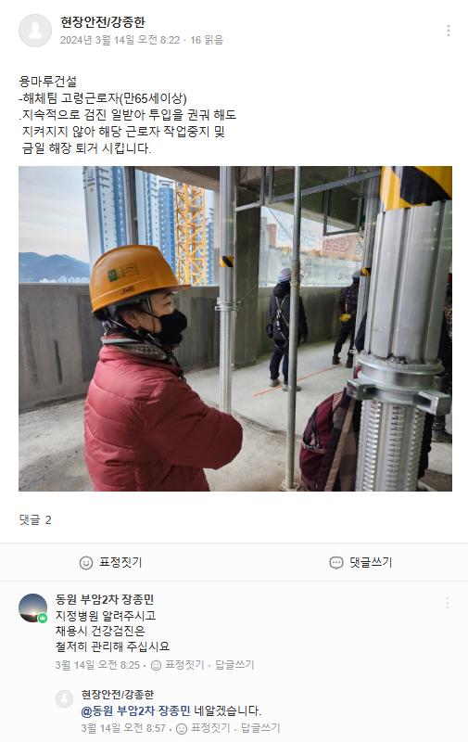
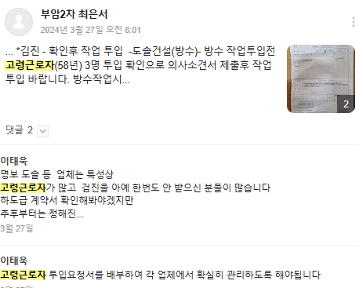
02
전회 차 의결사항 이행확인
근로자의 건강진단 및 건강관리에 관한 사항
4. 근로자의 건강진단 및 건강관리에 관한 사항
1) 상반기 출장 특수검진 실시에 관한 사항
2) 만 65세 이상 고령근로자 투입체계 강화 (취약근로자 관리)
상반기 출장 특수검진 일정변경으로 미 실시

Slide 11
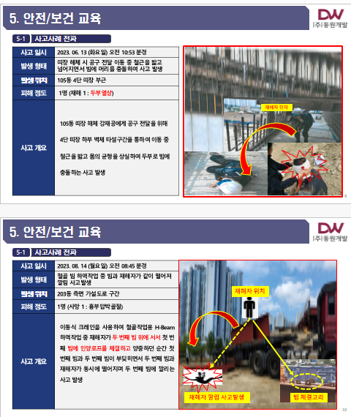
02
전회 차 의결사항 이행확인
근로자의 건강진단 및 건강관리에 관한 사항
5.중대재해 원인조사 및 재발방지 관한 사항
- 중대재해 및 일반사고 재발방지대책 ,근로자 정기교육 시 지속적인 교육실시
작업 투입 전 사고사례 및 안전대책에 관한 교육실시(위험성평가 포함)

Slide 12
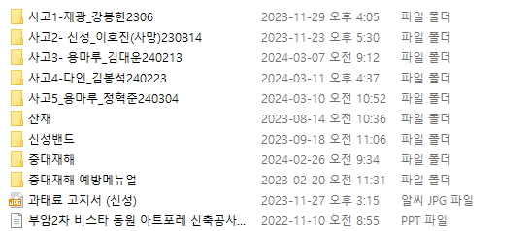
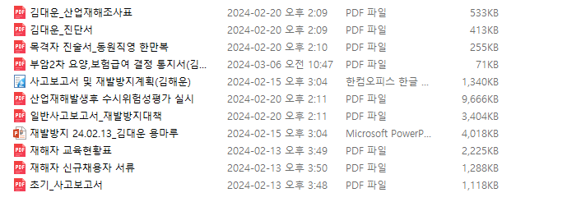
02
전회 차 의결사항 이행확인
근로자의 건강진단 및 건강관리에 관한 사항
6. 산업재해에 관한 통계의 기록 및 유지에 관한 사항
- 23년 06월부터 현재까지의 사고보고서 취합 관리 중
각각의 사고보고서 및 재발방지대책 수립 및 산업재해조사표 보관 관리

Slide 13
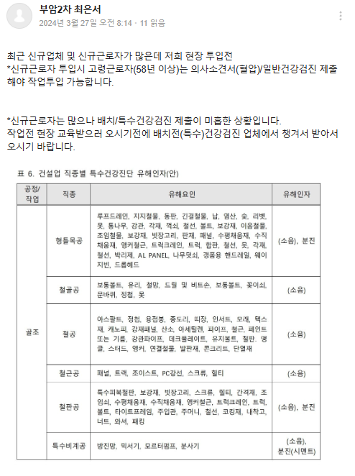
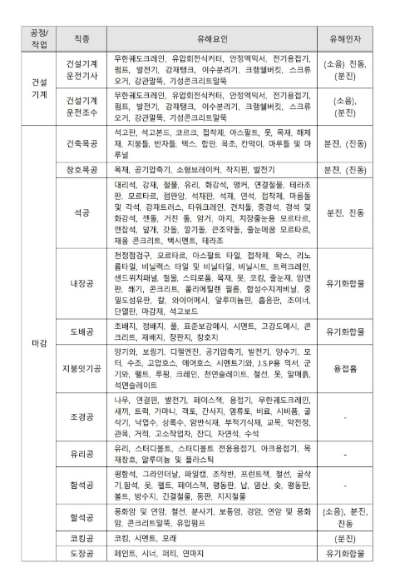
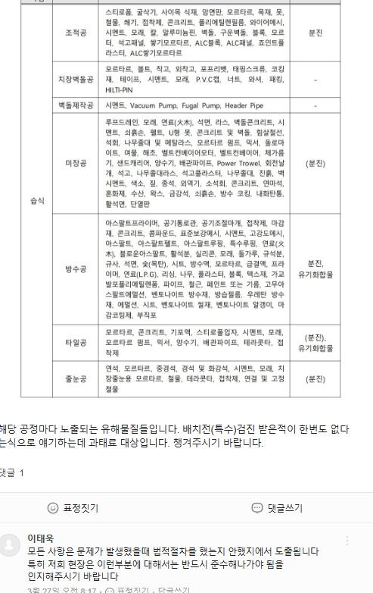
02
전회 차 의결사항 이행확인
근로자의 건강진단 및 건강관리에 관한 사항
8. 그 밖의 해당 사업장 근로자의 안전과 보건을 유지, 증지시키기 위하여
필요한 사항
- 작업 투입 전 특수/일반검진 독려
해당공정의 유해물질 공지 및 검진실시에 관한사항

Slide 14
금회 차 회의사항

Slide 15
03
금회 차 노사협의체 심의 의결 사항
No. | 심의의결 | 내용 | 이행현황 | 찬성/반대
1 | 사업장의 산업재해 예방계획의 수립에 관한 사항 | 24년 상반기 비상사태 대응훈련 실시의 건 주1회이상 합동점검실시의 건
2 | 안전보건관리규정의 작성 및 변경에 관한 사항 | 사용자위원 변경의 건 근로자 위원 변경의 건
3 | 근로자에 대한 안전보건교육에 관한 사항 | 현행동일현행동일 현행동일 |  | 16명 찬성 명 찬성
4 | 근로자의 건강진단 및 건강관리에 관한 사항 | * 4월4일 및 5일 일반/특수검진 실시의 건 * 4월17일 상반기 작업환경측정 실시의 건
5 | 중대재해의 원인조사 및 재발방지대책 수립에 관한 사항 | 현행동일
6 | 산업재해에 관한 통계의 기록 및 유지에 관한 사항 | 현행동일
7 | 유해하거나 위험한 기계.기구 설비를 도입한 경우 안전 및 보건관련 조치에 관한 사항 | 현행동일
8 | 그 밖에 해당 사업장 근로자의 안전과 보건을 유지, 증진시키기 위하여 필요한 사항 | 신규투입 근로자 검진실시의 건

Slide 16
04
금회 차 노사협의체 협의사항
내용 | 비고
-전체 안전조회 및 T.B.M 시간 : 06:50- ~ -작업의 시간 : 소음관련 작업 07:00부터 실시 | -전체 아침조회 전 관리감독자 및 근로자 참석독려! -안전조회 실시 및 TBM 실시 후 투입 -신규채용자 교육이수 및 기초안전보건교육 이수증 확인 -배치 전 검진 및 특수검진 철저히 이행 -특수형태 근로종사자 교육 철저
-휴대전화 사용 -밴드 및 단체 카톡방 사용 및 활성화 (현장통 관리철저) -비상연락망 가동 | -주기적으로 연락방법을 가동하여 작업장 간 연락이 용이하도록 할 것 -교육장 및 현장사무실에 비상연락망 부착관리 -밴드에 등재된 부적합 사항 즉시 조치 (현장통 실행력 강화)
-호각 및 메가폰 등을 사용하여 비상 시 주변을 환기, 지정장소로 이동 -비상사태훈련 시나리오에 따른 대피 숙지 | -필요 시 무전기 사용 -신호수 직종에 호각 분출 및 관리철저 -신호수 직무에 관한 전문적인 교육을 지속적으로 주지
-상시 위험성평가(월-주-일) 체계의 현장 정착으로 각 협력업체의 관리감독자 및 현장소장의 위험요소에 대한 개선조치 이행 철저 | -안전조회 시 위험등급에 관해 위험요소 및 안전대책 전파 철저 -동종업종 사고사례 전파 및 내용 공유 실시 -상시 위험성평가(월-주-일) 참여 및 개선조치 등록 이행 철저(현장통)
-2개월 1회 노사협의체 및 노사합동점검실시 회의결과 기록, 보존 게시 -사업주, 도급인 간 무선연락을 실시하여 작업공정의 조정 및 회의 시 결정 -동종업종 사고사례 내용전파 및 산업재해 예방 건 | -전 구성원 공유 및 숙지 -위험등급 차등관리하여 고위험등급의 경우 즉시 개선조치 실시 -작업변경 시 내용변경에 따른 교육 철저 -신규자 교육 및 정기교육 시 당 현장 사고사례 및 공종별 타사 사고 사례를 전파하여 근로자 안전의식 제고 독려 -업체별 뇌심혈관질환 고위험근로자 목록화 및 건강상태 수시 확인

Slide 17
04
건의사항 및 전달사항
- 해빙기 근로자 뇌심혈관질환 예방수칙 전파 및 공지

Slide 18
04
건의사항 및 전달사항
인한 사고예방 및 안전관리
- 추락사고예방 불시점검관련 작업발판 관리기준 준수 및 확인점검 철저히 이행

Slide 19
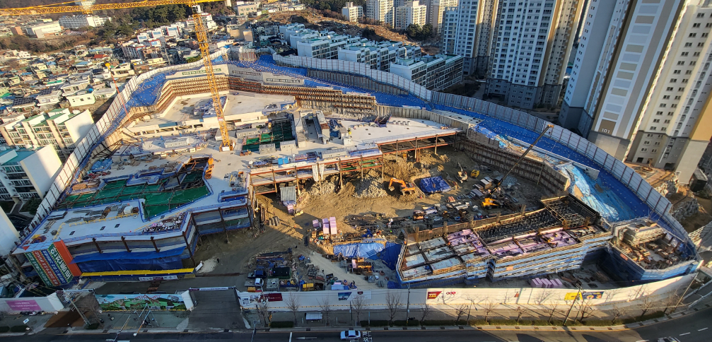
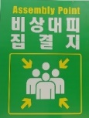
비상대피로
5
1
2
3
4
Gate1

Slide 20
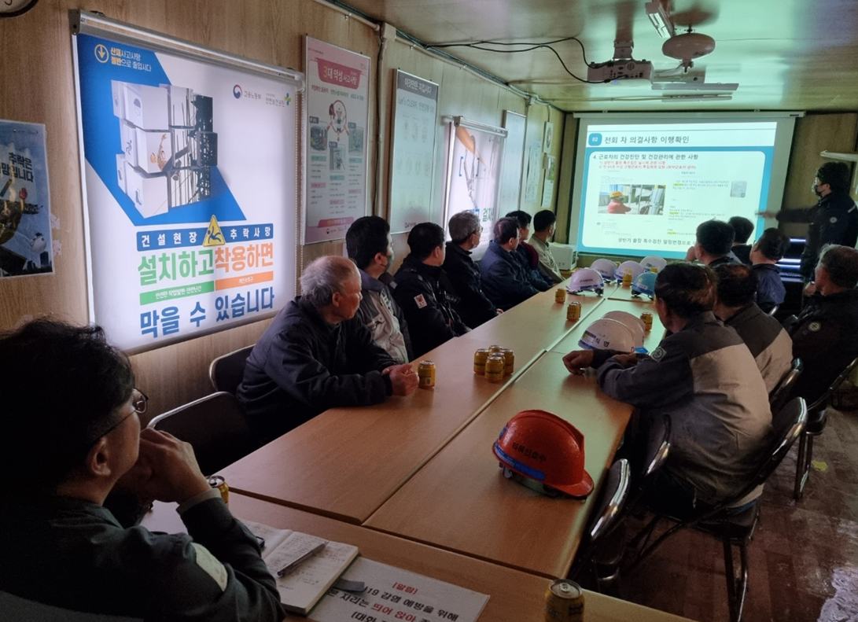
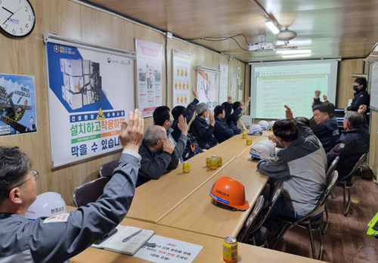
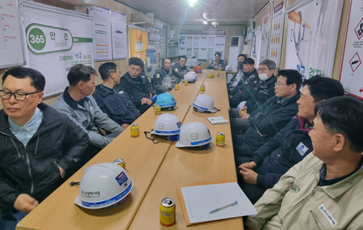
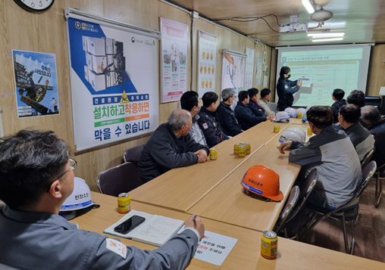
노사협의체 사진대지
사진 1
내 용 | 노사협의체 회의 전경1
사진 2
내 용 | 노사협의체 회의 전경 2
사진 3
내 용 | 노사협의체 회의 전경 3
사진 4
내 용 | 심의/의결사항 동의여부

Slide 21
금 회차 심의내용 및 의결,결정사항
No | 심의 · 의결사항 | 내 용 | 동의여부 |  | 비 고
 |  |  | 내용 | 인원
1 | 사업장의 산업재해 예방계획의 수립에 관한 사항 | 24년 상반기 비상사태 대응훈련 실시의 건 주1회이상 합동점검실시의 건 | 찬성 | 14
 |  |  | 반대 | 0
2 | 안전보건관리규정의 작성 및 변경에 관한 사항 | 사용자위원 변경의 건 근로자 위원 변경의 건 | 찬성 | 14
 |  |  | 반대 | 0
3 | 근로자에 대한 안전보건교육에 관한 사항 | 현행동일 | 찬성 | 14
 |  |  | 반대 | 0
4 | 근로자의 건강진단 등 건강관리에 관한 사항 | * 4월4일 및 5일 일반/특수검진 실시의 건 * 4월17일 상반기 작업환경측정 실시의 건 | 찬성 | 14
 |  |  | 반대 | 0
5 | 중대재해의 원인 조사 및 재발 방지대책 수립에 관한 사항 | 현행동일 | 찬성 | 14
 |  |  | 반대 | 0
6 | 산업재해에 관한 통계의 기록 및 유지에 관한 사항 | 현행동일 | 찬성 | 14
 |  |  | 반대 | 0
7 | 유해하거나 위험한 기계·기구·설비를 도입한 경우 안전 및 보건 관련 조치에 관한사항 | 현행동일 | 찬성 | 14
 |  |  | 반대 | 0
8 | 그 밖에 해당 사업장 근로자의 안전 및 보건을 유지·증진 시키기 위하여 필요한 사항 | 신규투입 근로자 검진실시의 건 | 찬성 | 14
 |  |  | 반대 | 0
사진 1
내 용 | 노사협의체 회의 전경1
사진 2
내 용 | 노사협의체 회의 전경 2

